Slide 1
The Grammer According to West
M2 北村 直暉

Slide 2
1Abstract, Introduction, and Conclusion.
Abstract
アブストラクトでは内容を要約して可能な限り書く
読者が必要とする専門用語はここで定義されるべきである
アブストラクトは本文と独立したものであり 参考文献の参照などは含むべきではない
電子媒体では紙と分離してアブストが使われる可能性が あるので特に注意をする

Slide 3
1Abstract, Introduction, and Conclusion.
Introduction
定義するもの
問題を解く動機
関連研究の議論
結果についての完全な説明
テクニックの要約
論文の構造
結論
予想

Slide 4
1Abstract, Introduction, and Conclusion.
Introductionに結論や重要な予想も含めるべきである
一般的に結論を述べる分離した節はいらない
証明の完全な詳細を読む研究者には結論を必要としない
証明の詳細を読まない研究者は最終sectionまで 読み進めることを望まない

Slide 5
2.Definitions
定義される言葉はイタリック体によって強調する
イタリック体で定義する場合は”said to be”や “call for”はいらない
定義の中にはobjectがpropertyを満たすことを示すために ifを使うことがある
"An object has property italicized term if condition holds.“
この場合ではitalicized term がconditionと等価であることを”if”を使って示している
しかし，定義が完了するまでpropertyがconditionと 等価であることを示せないないのでイタリックで定義する

Slide 6
2.Definitions
ネイティブでない人によって書かれた文章には余分な コンマが入ることがある
"A bipartite graph, is a graph that is 2-colorable".
"A graph is bipartite, if it is 2-colorable".
これらのコンマは不要である(青色のコンマがいらない)
形容詞+名詞で書かれている場合は形容詞+名詞が イタリック体で書かれる(1つ目の例)
形容詞と名詞が独立している場合は形容詞だけが イタリック体で書かれる(2つ目の例)

Slide 7
3.Where
式にまだ定義していない文字を使い，同じ文章の後ろで定義する場合がある．
"If G is a bipartite graph, then χ'(G)≤Δ(G) , where χ'(G) is the edge-chromatic number and Δ(G) is the maximum degree of G.“
このような場合,式の後ろにコンマとwhereが続く
テクニカルには後ろの定義文は継続用法で書かれるので，2つ目のコンマは必要である

Slide 8
3.Where
whereとsuch thatの違い
Where:先行する文で表記が定義されるとき
such that:すでに前のセンテンスで表記法が定義 されており値の制限をするとき

Slide 9
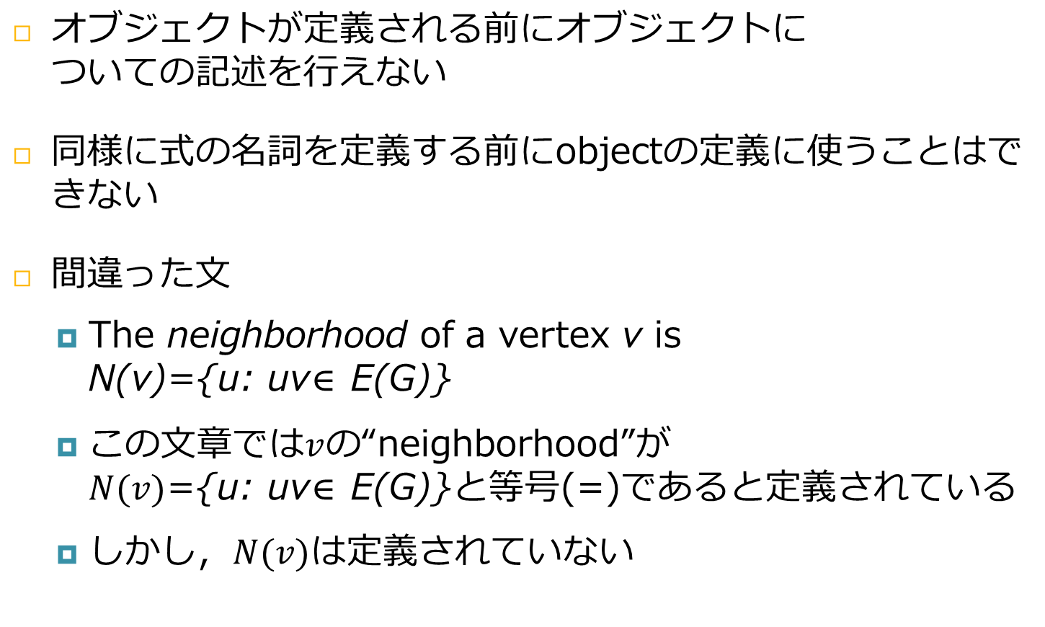
4.Double-Duty Definitions
オブジェクトが定義される前にオブジェクトに ついての記述を行えない
同様に式の名詞を定義する前にobjectの定義に使うことはできない
間違った文
The neighborhood of a vertex v is N(v)={u: uv∈ E(G)}
この文章では$v$の“neighborhood”が $N(v)\text{=\{}\text{u}\text{: }\text{uv}\text{∈ }\text{E}\text{(}\text{G}\text{)\}}$と等号(=)であると定義されている
しかし，$N(v)$は定義されていない

Slide 10
4.Double-Duty Definitions
正しい文
"The neighborhood of a vertex v, denoted N(v), is {u: uv∈ E(G)}".
"The neighborhood N(v) of a vertex v is {u: uv∈ E(G)}".

Slide 11
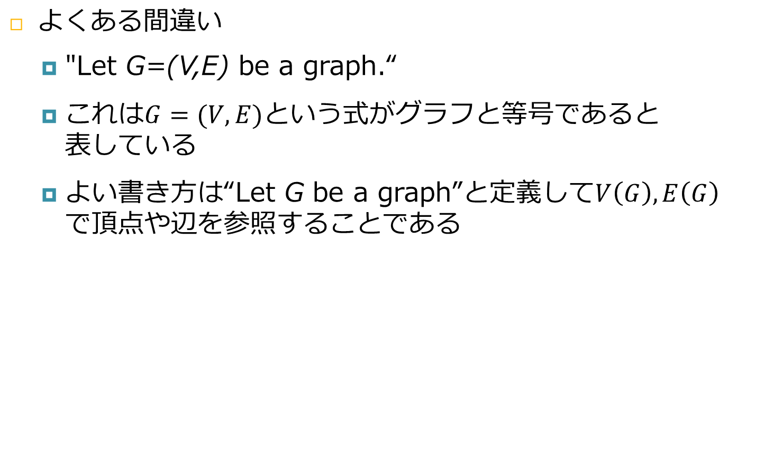
4.Double-Duty Definitions
よくある間違い
"Let G=(V,E) be a graph.“
これは$G=(V,E)$という式がグラフと等号であると 表している
よい書き方は“Let G be a graph”と定義して$V\left(G\right),E\left(G\right)$ で頂点や辺を参照することである

Slide 12
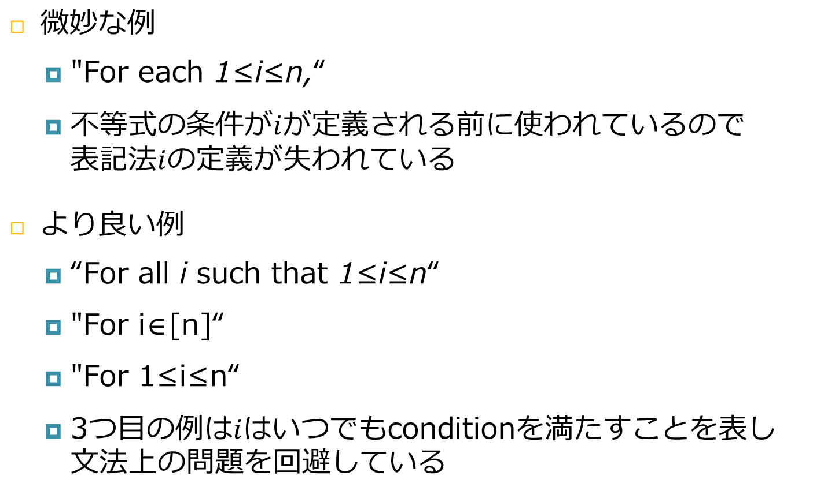
4.Double-Duty Definitions
微妙な例
"For each 1≤i≤n,“
不等式の条件が$i$が定義される前に使われているので 表記法$i$の定義が失われている
より良い例
“For all i such that 1≤i≤n“
"For i∈[n]“
"For 1≤i≤n“
3つ目の例は$i$はいつでもconditionを満たすことを表し 文法上の問題を回避している

Slide 13
5.Expressions as units
等号や不等号を含む文章は他の動詞があることが望ましい
等号や不等号で書かれた式はいくつかの例外を除いて 一つの単一オブジェクト(名詞句)として扱う
良くない文
"there exists i<j with x_i=x_j“.
"The number of nonneighbors is n-1-d(u)≥ i."
正しい文
"there exists i such that i<j and x_i=x_j“.
"The number of nonneighbors is n-1-d(u), which is at least i".

Slide 14
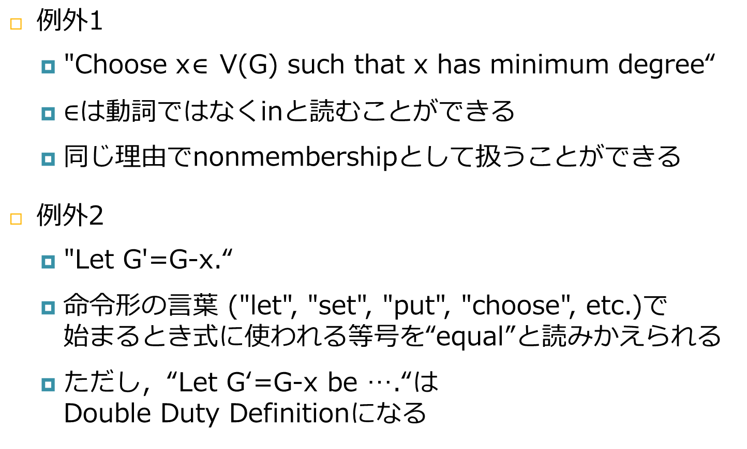
5.Expressions as units
例外1
"Choose x∈ V(G) such that x has minimum degree“
$∈$は動詞ではなくinと読むことができる
同じ理由でnonmembershipとして扱うことができる
例外2
"Let G'=G-x.“
命令形の言葉 ("let", "set", "put", "choose", etc.)で 始まるとき式に使われる等号を“equal”と読みかえられる
ただし，“Let G‘=G-x be ….“は Double Duty Definitionになる

Slide 15
5.Expressions as units
文章の導入が長い場合は名詞や動詞で表した後， 単一で表す
よくない例
"Include each vertex independently with probability p=(ln n)/n“
よい例
"Include each vertex independently with probability p, where p=(ln n)/n".

Slide 16
6.Separation of formulas
2つの式をコンマで区切って配置してはいけない
"For x<0, x²>0“
"For some k with k<n, n-k+f(n)<n/2“
カンマは，表記法で使う場合と，文章の区切りで 使う場合を目では判断できないので混乱を与える
式がカンマ+単語で分かれれている場合は問題にならない
“…,it follows that …“
“…,we have …“
we haveはフレーズを分ける時でなければ必要ない
By the preceding theorem, A=B

Slide 17
6.Separation of formulas
2番目の式が特定のオブジェクトから始まる場合， オブジェクトのタイプを書くことで回避できる
"When k=2, the graph G is Eulerian"
難しい変形を避けるためにif thenで書く事ができる
ダメな文
"For every bipartite graph G, χ(G)≤2“
正しい文
"If G is bipartite, then χ(G)≤2"

Slide 18
7.Initial notation
文章を表記法から始めてはいけない
ダメな例
"G is"
正しい例
"The graph G is“
番号付きの定理から始める場合は例外で許される
始めの文章がラベルとして機能するため

Slide 19
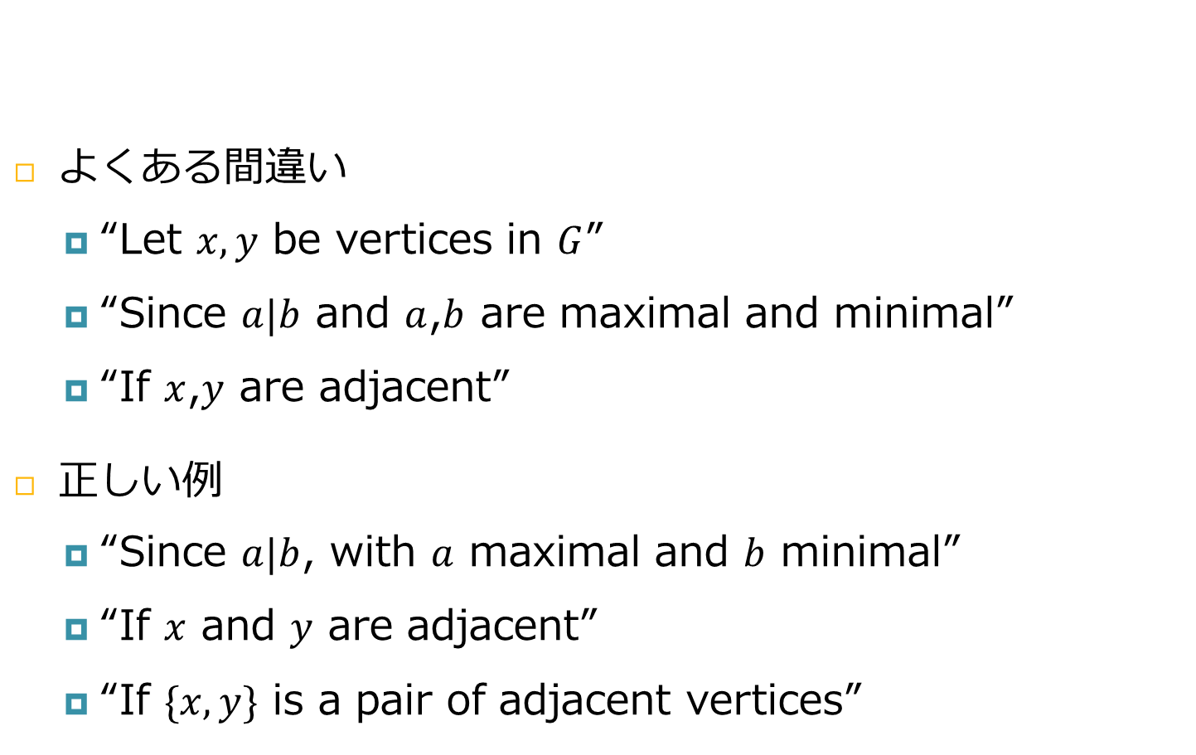
8 Lists of size 2
よくある間違い
“Let $x,y$ be vertices in $G$”
“Since $a|b$ and $a$,$b$ are maximal and minimal”
“If $x$,$y$ are adjacent”
正しい例
“Since $a|b$, with $a$ maximal and $b$ minimal”
“If $x$ and $y$ are adjacent”
“If $\{x,y\}$ is a pair of adjacent vertices”
ポイント
2つの単語を結ぶ場合はコンマではなくandを使う

Slide 20
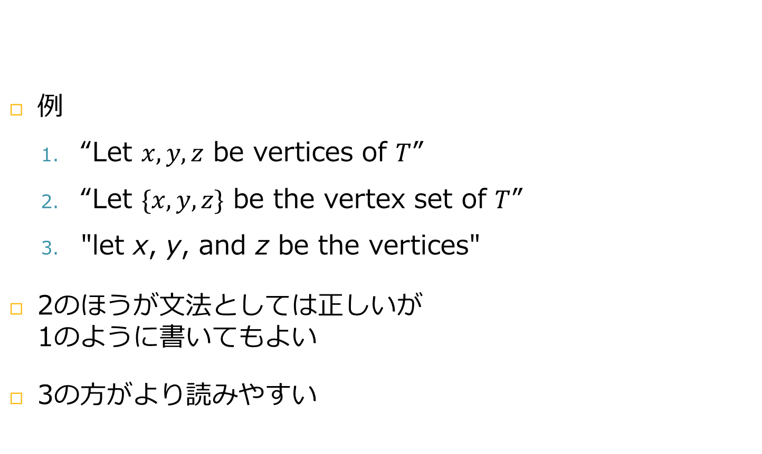
8 Lists of size 2
例
“Let $x,y,z$ be vertices of $T$”
“Let $\{x,y,z\}$ be the vertex set of $T$”
"let x, y, and z be the vertices"
2のほうが文法としては正しいが 1のように書いてもよい
3の方がより読みやすい
例外
要素が3つ以上の場合はコンマでつないで良い

Slide 21

8 Lists of size 2
例
“Choose $x,y∈V(G)$”
“For $n,m≥2$”
ただし，等号記号の場合は避ける
読む人は理解するために立ち止まる必要がある
例外
関係を表す記号(membership symbol)の場合は コンマでつないで良い

Slide 22
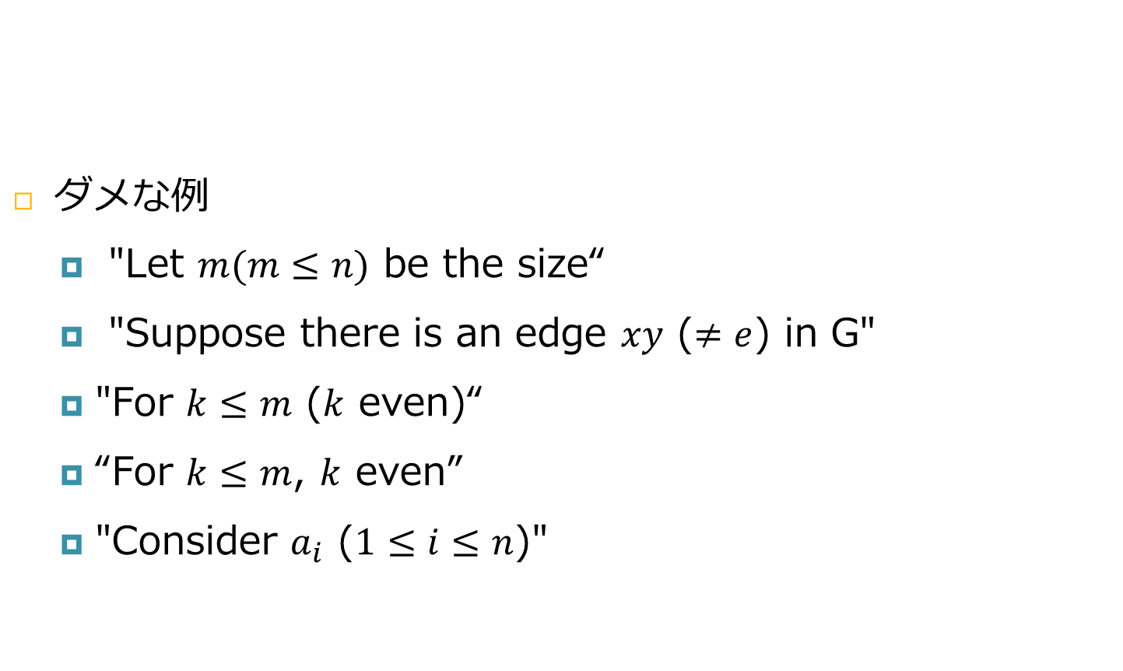
9.Parenthetic or wordless restrictions
ダメな例
"Let $m(m≤n)$ be the size“
"Suppose there is an edge $xy$ ($≠e$) in G"
"For $k≤m$ ($k$ even)“
“For $k≤m$, $k$ even”
"Consider $a_{i}$ ($1≤i≤n$)"
ポイント
()やコンマを使って単語を省略してはいけない

Slide 23
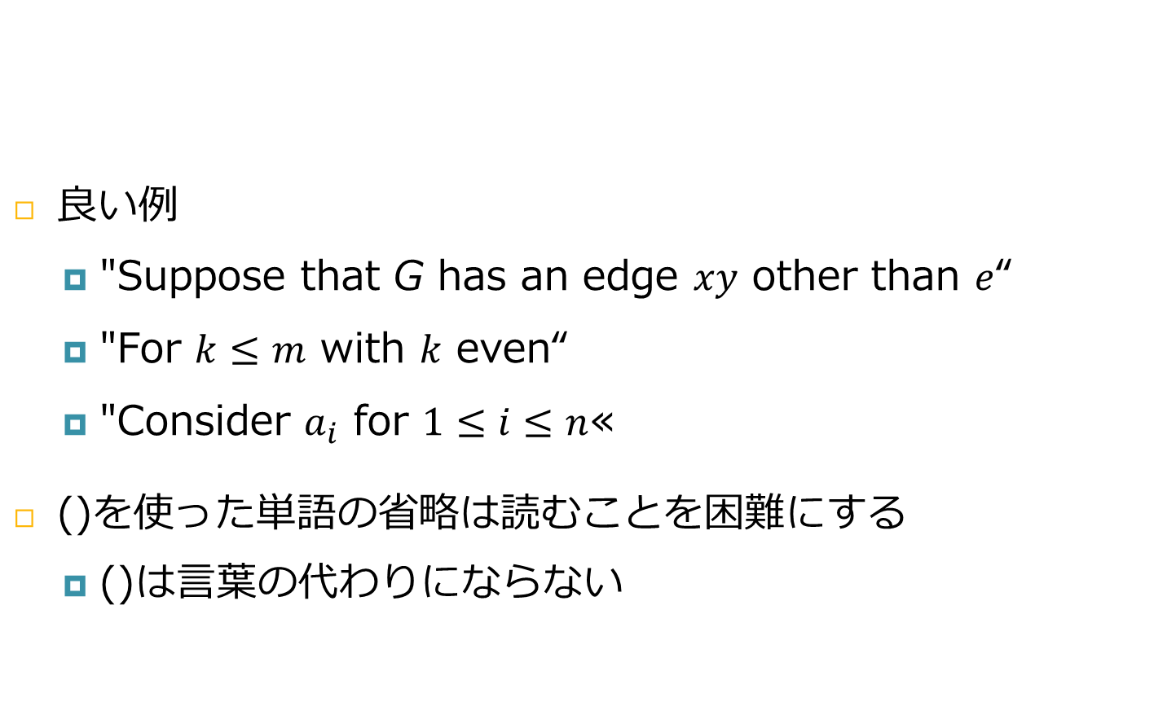
9.Parenthetic or wordless restrictions
良い例
"Suppose that G has an edge $xy$ other than $e$“
"For $k≤m$ with $k$ even“
"Consider $a_{i}$ for $1≤i≤n$«
()を使った単語の省略は読むことを困難にする
()は言葉の代わりにならない
ポイント
()やコンマを使って単語を省略してはいけない

Slide 24
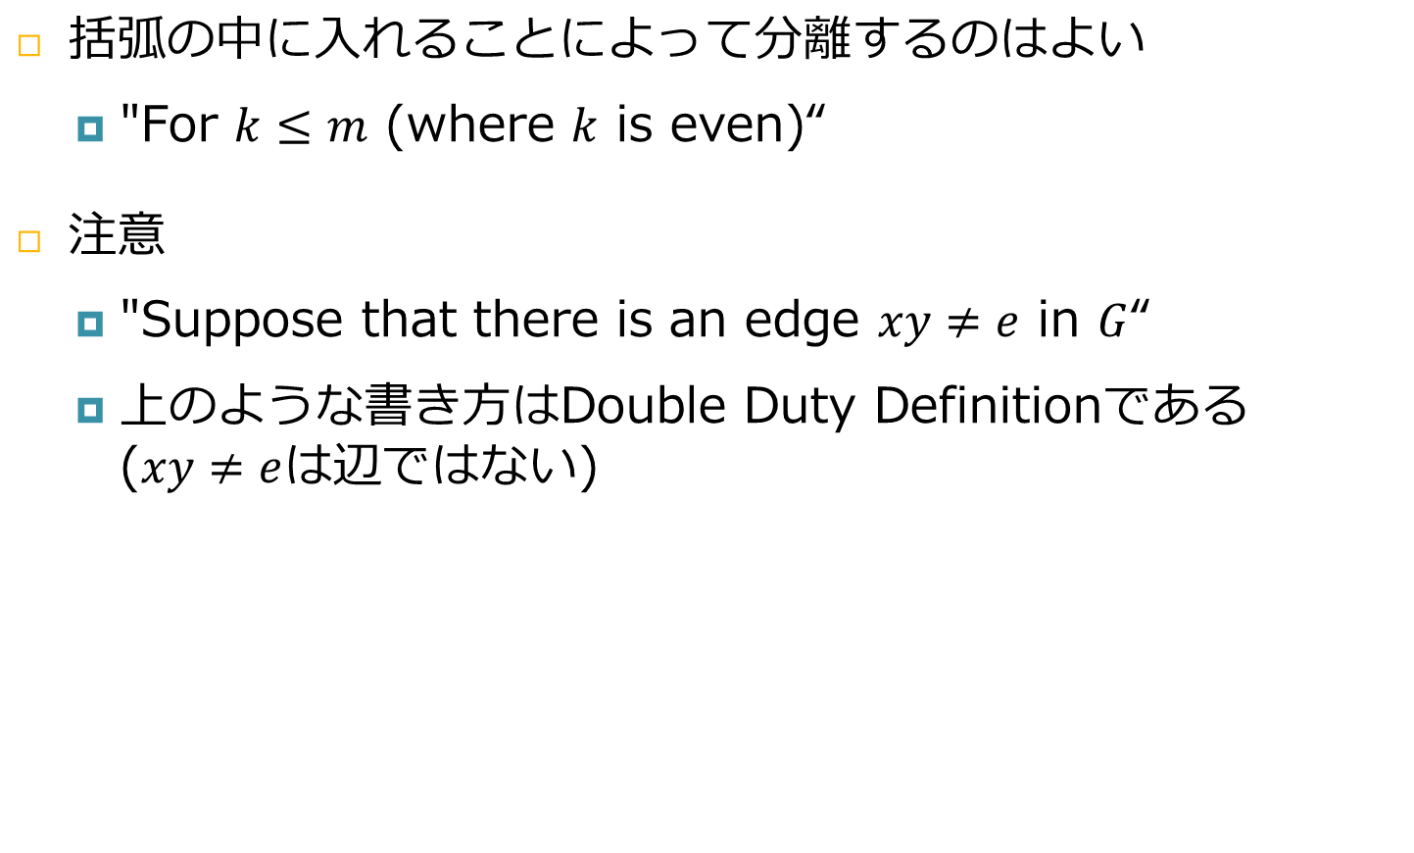
9.Parenthetic or wordless restrictions
括弧の中に入れることによって分離するのはよい
"For $k≤m$ (where $k$ is even)“
注意
"Suppose that there is an edge $xy≠e$ in $G$“
上のような書き方はDouble Duty Definitionである ($xy≠e$は辺ではない)

Slide 25
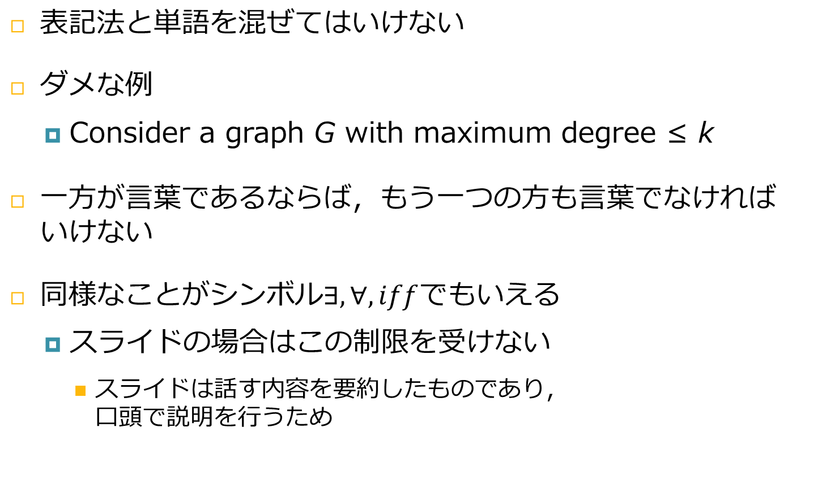
10.Mixing words and notation
表記法と単語を混ぜてはいけない
ダメな例
Consider a graph G with maximum degree ≤ k
一方が言葉であるならば，もう一つの方も言葉でなければ いけない
同様なことがシンボル$∃,∀,iff$でもいえる
スライドの場合はこの制限を受けない
スライドは話す内容を要約したものであり， 口頭で説明を行うため

Slide 26
11. Statements of implication ("Let ... Then")
間違った例
"Let hypothesis. Then conclusion."
Thenは文のはじめでは接続詞で使われる
正しい例
"If hypothesis, then conclusion."
“If/then”は” hypothesis”の部分が長くなる場合ははじめに “Let”の文でいくつかの用語を定義し，If/then形式で最後に重要な仮説を書くとよい
ポイント
thenはifと一緒に使う

Slide 27
11. Statements of implication ("Let ... Then")
Thenは接続詞と文の始めに使う2通りの書き方がある
文の始めで使う場合は時間的な意味合いを持つ
Then we left
Thenは数学的な分野でよく使うので，時間的な意味合い ではほとんど使わない
代わりにNow, Nextを使う
ポイント
thenはifと一緒に使う

Slide 28
11. Statements of implication ("Let ... Then")
Thenは接続詞と文の始めに使う2通りの書き方がある
接続詞で使う場合はIf “仮定”, then “結論”と書く
よくある間違い
Let “仮定”. Then “結論”.
Let “仮定”, Then “結論”
ポイント
thenはifと一緒に使う

Slide 29
12.Words of hypothesis: "If", "When", "For", "Since".
すでに文章中にコンマがある場合はコンマを省略できる
“Since f is the squaring function, if x=0 then f(x)=0“
Ifと使う場合thenは省略できない
thenを省略して読みやすくしたい場合はWhenやForから 始める
ポイント
Ifの後のthenの前にコンマを書く

Slide 30
12.Words of hypothesis: "If", "When", "For", "Since".
補足
Sinceから文章を始める場合もコンマが必要である
SinceやBecauseから始める場合はコンマの後に thenやsoから始めてはいけない
ポイント
Ifの後のthenの前にコンマを書く

Slide 31
13."As" and "For" introducing reasons
“as”や”for”は結論の後ろから，理由を説明するために 使われる
数学的な記述ではこれらを使ってはいけない
主にnon-nativeな人に誤解を与える
Asは”like”の意味で捉えられる
Forはより広い意味でつかわれる
ポイント
Asやforを使って文章を後ろから補足することは やめよう

Slide 32
13."As" and "For" introducing reasons
例
"The degree is at least one, for a vertex in the neighborhood“
"The degree is at least one, for a vertex in the neighborhood is not isolated.“
上の2つのforは異なる意味を持つが,最後のsentenseを 見るまで理解できない
ポイント
Asやforを使って文章を後ろから補足することは やめよう

Slide 33
14.Words of conclusion:"Hence", "Thus", "Therefore"
形式的な書き方ではそれぞれの言葉の後にコンマを置く
Thereforeが最もformalな書き方である
HenceやThusは1音節であり，コンマなしで途切れること なく議論の流れを示すために使う
導入される全ての語の後にコンマを置くのは間違い ではないが，short wordやshort conclusionの後の コンマを消去することが学術的に好まれる
ポイント 証明が長い時は結論を始める前に Hence, thus, thereforeをいれよう

Slide 34
15. by theorem X". Consider the sentence
"Since G has at least 3n-5 edges, by Theorem X, we know that G is not planar."
この文章ではby Theoremが文章のどこにかかっているのかが分かりにくい
良い書き方
"By Theorem X, G has at least 3n-5 edges, and therefore G is not planar"
"Since G has at least 3n-5 edges, Theorem X implies that G is not planar."
ポイント by Theorem Xを結論と理由のに置くのはやめよう

Slide 35
16. "So" and "so that"
“so”はsentenceの結論の導入に使うのはformalでない
“so”は”but”とかのように接続詞のために使うのがよい
"The graph is connected, so each vertex is reachable from every other vertex.“
この場合は結論が理由を先行しているのでカンマの前に 何もつける必要はない
"The graph has no odd cycles, so it is bipartite.“
この場合は後ろの文が短いので使うのがbestである
Soを接続詞として使う場合はthatはいらない “We have x²=0, so that x=0”は “We have x²=0, so x=0”のようになる

Slide 36
17."Such that" vs. "so that".
So thatは特定の方法でactionを実行するときに使う
such thatは名詞を制限するときに使う
“Consider a graph such that no vertex is isolated“
"Color the graph so that no two adjacent vertices have the same color.
Such thatはgraphの修正をし，so thatはどのようにグラフをカラーリングするかを示している

Slide 37
18"Assume", "Suppose", and "Let"
Assumeは真と考えられる原理である
Supposeは仮説である
したがって，”Suppose”や”Suppose that”は 矛盾を証明したり，特定のcaseを導入する時に使われる
対照的に”we may assume”は議論の結果を 導入するものであり以降に真となるものである

Slide 38
18"Assume", "Suppose", and "Let"
“Assume for a contradiction that“は ”Suppose to the contrary that”. のように書く
同様に “By way of contradiction”は “Toward a contradiction, suppose that”. のように書く

Slide 39
18"Assume", "Suppose", and "Let"
"Suppose" vs. "Suppose that".
仮説や結論の動詞のあとにthatが必要であるか (suppose,assume,implies,conclude,etc)
後ろに動詞を含む節がくるときは”Suppose that”を 名詞句のときは”Suppose”を使う "Assume the hypothesis“ "Suppose x+y≤10“ "Suppose that f is a proper coloring"

Slide 40
18"Assume", "Suppose", and "Let"
この区別には問題がある
多くのformalな著者は後の言葉にrelational symbol を含んでいるときrelational symbolを動詞として扱い “Suppose that”を使う
relational symbolは名詞句として扱う方がよい
節が表記法に短縮されるときは,動詞のあとに続くthatに よる明確化は不必要になる
表記法が現れるときは，その役割は名詞句であることが 明らかであり”that”が不要になる

Slide 41
18"Assume", "Suppose", and "Let"
"the case k=2“
この場合はk=2は名詞句でありthatは不要である
thatをいくつかの場合で省略することがある
話すときの英語では堅苦しい言葉をさけるためにthatを なくすことがある
指し示していることに抽象的な概念がない場合はthatを 消すことは妥当である
"Suppose the hypothesis is true“
節が極端に短い場合もthatを消す
"Suppose there is“

Slide 42
18"Assume", "Suppose", and "Let"
これらの例外は扱いにくい
よい解決策は”Suppose x is”を避けることである “Let G be a graph“のほうが ”Suppose G is a graph“よりよい
“Suppose x=1”と“Let x=1”を比較する
1つ目は等号を仮定し，方程式を1つの単位とみなす
2つ目は”Let that・・・”とは言わないので，Letや=を 動詞と見なす
このようなLetの使用は”Let”を名詞句として扱う 例外的な表現である

Slide 43
18"Assume", "Suppose", and "Let"
不等号では使えない
不等号記号は” be less than or equal to”の意味を 持つため動詞が存在するから

Slide 44
19 Universal quantifiers(全称記号)
Anyは”some”と”all”の2つの意味を持つ可能性があるので 正確ではない
単数のオブジェクトを参照するときは”each”や”every”を 使うのが一般的である
複数の変数の場合は難しい
“for every two elements”はeveryが単数を表すので ぎこちない
この場合は“for any two elements”. のほうがよい
Forがあいまいさを回避している

Slide 45
19 Universal quantifiers(全称記号)
混乱はまだ生じる可能性がある “Form G‘ from G by adding an edge joining any two vertices with distance 2 in G.”
これはエッジが1つしか追加されていないと読者に混乱させる
Anyを全て避ける必要はない
文脈の中で誤解を防ぐようにする
Anyは”an arbitrary”の代用であり，”not any”は かなり明確である

Slide 46
19 Universal quantifiers(全称記号)
不定冠詞(“a” or ”an”)を全称記号として使うことは 危険である "Prove that a bipartite graph has no odd cycle."
読者の中には”a”を”one”や”some”と解釈するかもしれない
“every”を使うのは明確である
結論の前にmustを置くことで普遍性を示唆できるが 通常は不要である

Slide 47
20 Position of universal quantifiers.
論理式の中では式の前に全称記号を置く
文中では最後の全称記号のみを書いて， 全称記号を1つにする方が読みやすい
これは結論の強調としてもよい
“For every graph G that is bipartite, χ(G)≤2“より ”Always χ(G)≤2 when G is bipartite”の方がよい
同様に“a_{i}∈S for 1≤i≤n”は“for 1≤i≤n, a_{i}∈S“と改善できる

Slide 48
21."Less" vs. "fewer"
Less:数字の比較で使う
Fewer:オブジェクトの集合の参照で使う
"the number of edges is less than k“ "the graph has fewer than k edges“ "G' has fewer edges than G"

Slide 49
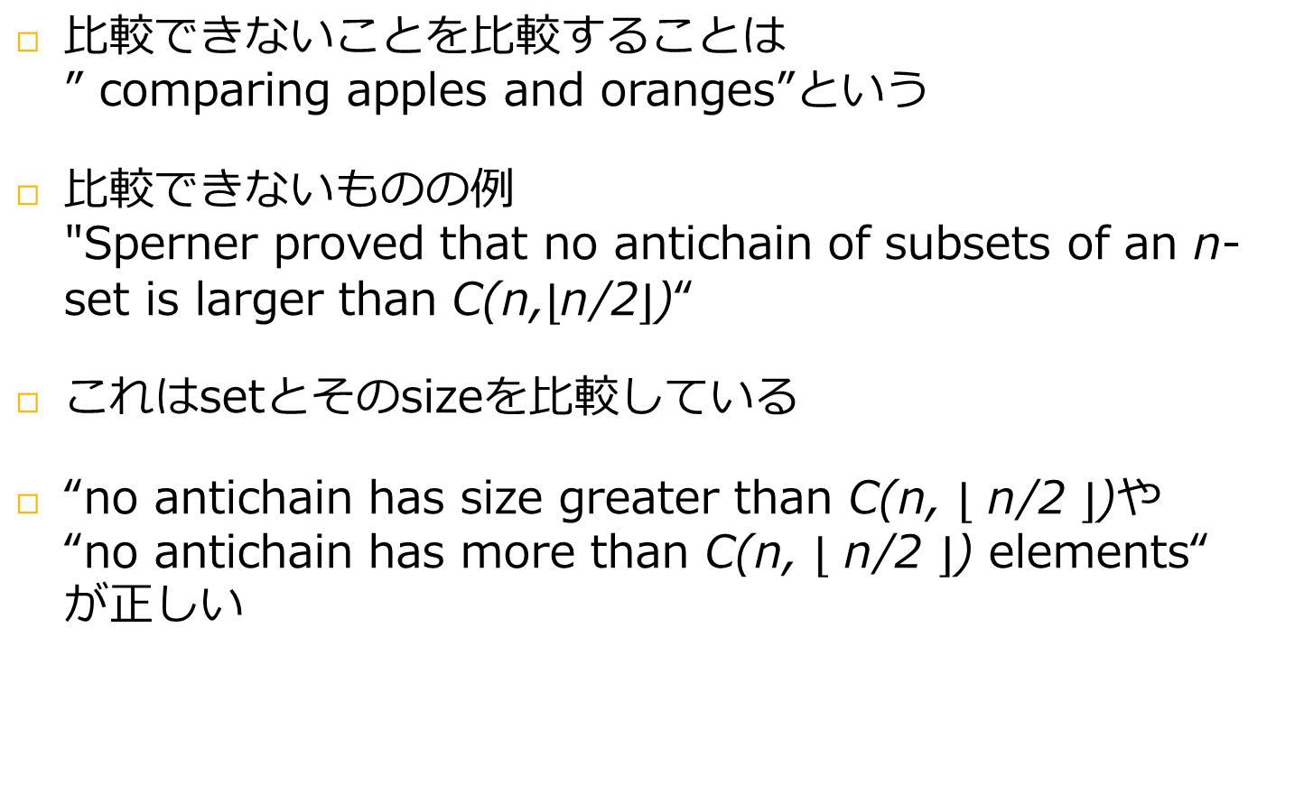
22.A set differs from its size
比較できないことを比較することは ” comparing apples and oranges”という
比較できないものの例 "Sperner proved that no antichain of subsets of an n-set is larger than C(n,$⌊$n/2$⌋$)“
これはsetとそのsizeを比較している
“no antichain has size greater than C(n, $⌊$ n/2 $⌋$)や “no antichain has more than C(n, $⌊$ n/2 $⌋$) elements“ が正しい

Slide 50
23."Estimate"
多くの数学者は”estimate”を”bound”と同じ意味で使う
“now we estimate this quantity” の意味を “now we prove an upper bound on this quantity“ のように使う
英語では”estimate”の意味は“approximate”である
upper boundやlower boundはestimateするために 与えられる
上の一般的な使い方は英語として間違いであり上の 意味を言うことはできない(0の暗黙な下限を仮定しても)

Slide 51
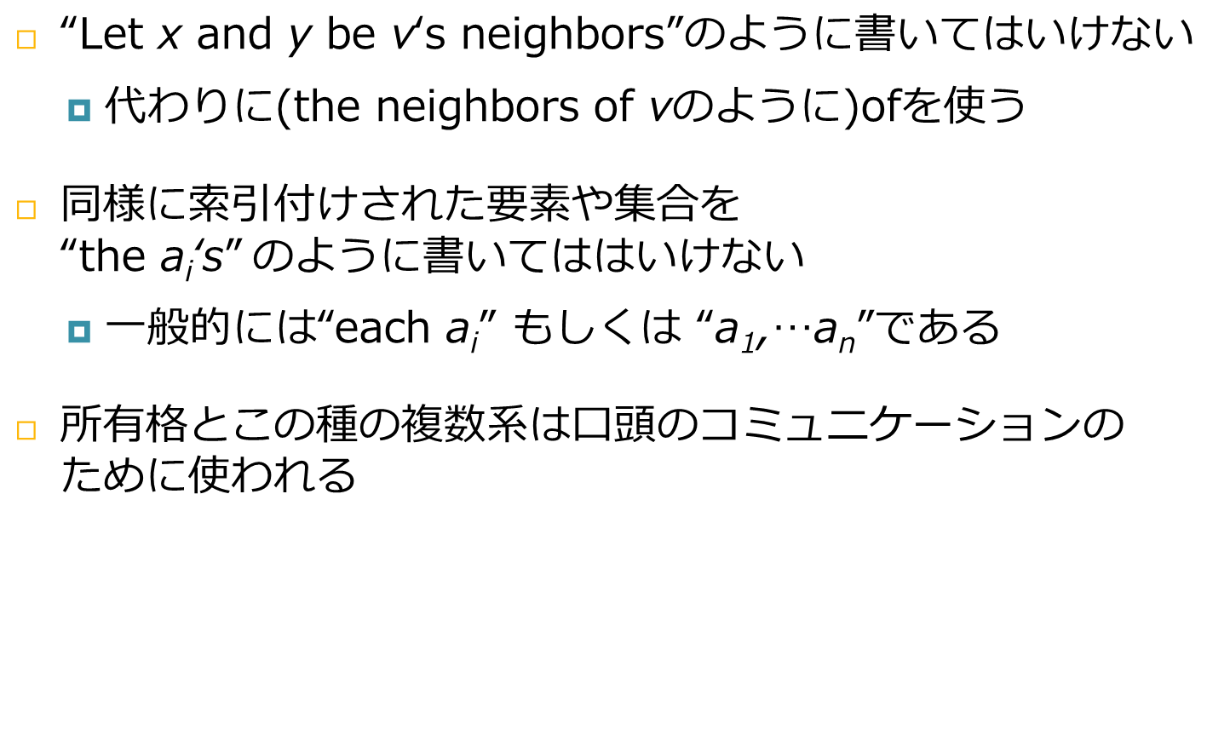
24.Possessives on notation.表記法の所有各
“Let x and y be v‘s neighbors”のように書いてはいけない
代わりに(the neighbors of vのように)ofを使う
同様に索引付けされた要素や集合を “the a_{i}‘s” のように書いてははいけない
一般的には“each a_{i}” もしくは “a₁,…a_{n}”である
所有格とこの種の複数系は口頭のコミュニケーションの ために使われる

Slide 52
25.Nested proofs
証明を入れ子にしないでください
現在の証明の終了マーカーの前に新しい証明の ラベルが現れれてはいけない

Slide 53
26.Best possible
“Best possible”は1つの形容詞として使える
それは”sharpness”を表す
“This result is best possible”は “This result is sharp”と書くことができる
“This result is the best possible”は世界中の他の結果より 良いことは価値のあることを示す
定冠詞は使うことができない
“best possible”がすでに専門用語として考えると 定冠詞は必要でないことが分かる

Slide 54
26.Best possible
Formalでないフレーズに”is best possible”と似ている “is most likely”がある
“most likely”は一つの単語なので冠詞はありません
“most likely”の意味は確率が高いことを意味する
一方，”is the most likely”は他の結果よりも高い確率を 持つことを意味する

Slide 55
26.Best possible
別の例としてBest practiceがある
これはマネジメント分野における専門用語である
”the”を入れることなく単一の専門用語として 使われる
"Best Practices in Online and Blended Learning and Teaching"

Slide 56
26.Best possible
This result is best possibleは完全な文章である
しかし，結果をこれ以上改善できないニュアンスを 示していないのでやや曖昧である
“the constant in the upper bound cannot be improved”のようなことを言うとより情報量がある
このような理由から”best possible”を使うことを避けることを提案する研究者もいる

Slide 57
27.Numerals and spelled numbers
標準的な英語では10未満の数字はつづられる(one, two)
一方10以上の数字は数字で書かれる(12)
数学の分野では別の区別をする
10未満の数字は集合内のオブジェクトの数量を表す 形容詞の場合のみ綴られる
Consider a path with four vertices
数量が等しい値として扱う場合は数字で書く
The two vertices both have degree 3" or "A cycle of length 4 has four edges
Consider a 4-vertex path

Slide 58
27.Numerals and spelled numbers
Although X is not a cycle, its Betti invariant is 1.
Although X is not a cycle, its Betti invariant is one.
一つ目の意味はXのBetti不変量が1であることを表す
二つ目の意味はXのBetti不変量がサイクルであることを表す

Slide 59
28.Definition symbol ":="
数学者の中には”:=”シンボルを使って，前のシンボルが 後続するシンボルと同じ意味するように定義することを示す
“Let [n]:={1,…,n}”の場合は”:=”が動詞として定義され， 特別な表記を加える必要はない
“Consider a coloring of [n]:={1,…,n}”の場合は， Double-Duty Definitionでありふさわしくない
Consider a coloring of [n], where [n]={1,…,n}

Slide 60
28.Definition symbol ":="
“:=”はletと一緒に置かれたときはbe defined to beと 考えることが要求される
Double Duty Definitionを回避するために入り組んだ フレーズになることが要求される
この厄介な表記法は決して必要でなく， 文法上の誤りを助長する

Slide 61
29."Such that" in set definitions: ":" vs. "|"
“notation/condition”の文の中でsuch thatの代わりに 使われる表記法は”|”より”:”の方がよい
{3n+1: n∈N}
“|”は数学の記号の中でたくさん使われる
集合のサイズを表すときなど
"{|A|||A|||B|}“
上の文では区切りの”|”は見ずらい
コロンは多くは使われないのでコロンの方がよい

Slide 62
29."Such that" in set definitions: ":" vs. "|"
Texで使う場合は”:”の代わりに”\colon\”と書くとよい
英語ではコロンの前に空白は入れないが，後には 空白をいれる

Slide 63
30.Sequences, series, and lists
数学ではsequenceは自然数の集合のドメインを表す
離散数学者はsequenceを並べられた有限集合を表す ことばとして多用する
そのような場合は”list”と使う方がよい
N-tupleはlist of length nの意味を表す
”a sequence of length n”と多用される
有限グラフでは”degree sequence”と使うが”degree list” に直すべきである

Slide 64
30.Sequences, series, and lists
混乱を防ぐために“vertex degrees”は “degree sequence“か"degree list".にすべきである

Slide 65
30.Sequences, series, and lists
英語としての”series”の使い方と数学での”series”の 使い方は異なる
一般的な英語の用法では有限のたくさんの出来事から なるものについて表す
"World Series"
"A Series of Unfortunate Events“
数学では無限集合の和を表す
有限集合の和でも使うことがある
(著者の推奨では)有限集合の場合はsummationやfinite sumを使う

Slide 66

31.The second element of a list
“v₁,v₂,…,v_{n}”はn個のtupleを表す慣例的な書き方である
しかし，“v₁,…,v_{n}”と書いても意味は同じなので 2つ目の要素は各必要はない
$v2$を式から除外する理由は“v₁,v₂,…,v_{n}”と書く場合は はn=1を禁止することを表すからである

Slide 67
32.A list with relations
“Let x₁≤…≤x_{n} be a list of integers”はDouble-Duty Definitionである
書き手はリストの表記法を導入した後，不等式の制約を書く 必要がある
Let x₁,…,x_{n} be integers such that x₁≤…≤x_{n}
Let x₁,…,x_{n} be integers, indexed in nondecreasing order
似たような書き方として， a chain of sets under inclusion is a list A₁,…,A_{k} such that A₁⊆…⊆A_{k}がある
A₁⊆…⊆A_{k}はそれ自体はチェーンではない

Slide 68
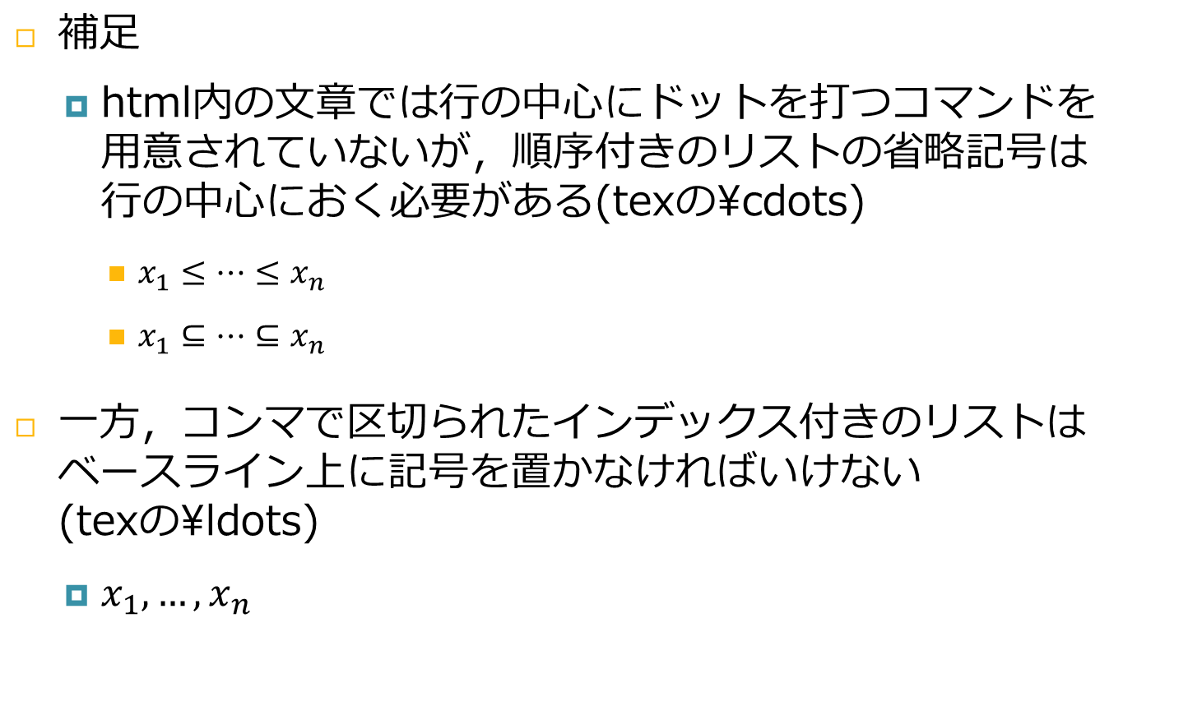
32.A list with relations
補足
html内の文章では行の中心にドットを打つコマンドを 用意されていないが，順序付きのリストの省略記号は 行の中心におく必要がある(texの\cdots)
$x_{1}≤⋯≤x_{n}$
$x_{1}⊆⋯⊆x_{n}$
一方，コンマで区切られたインデックス付きのリストは ベースライン上に記号を置かなければいけない (texの\ldots)
$x_{1},…,x_{n}$

Slide 69
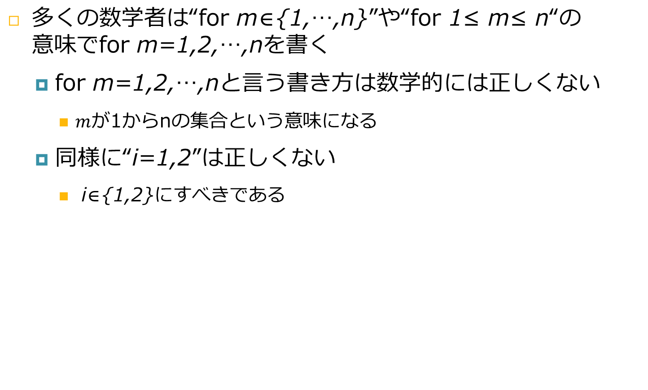
33.Variable equal to list
多くの数学者は“for m∈{1,…,n}”や“for 1≤ m≤ n“の 意味でfor m=1,2,…,nを書く
for m=1,2,…,nと言う書き方は数学的には正しくない
$m$が1からnの集合という意味になる
同様に“i=1,2”は正しくない
i∈{1,2}にすべきである

Slide 70
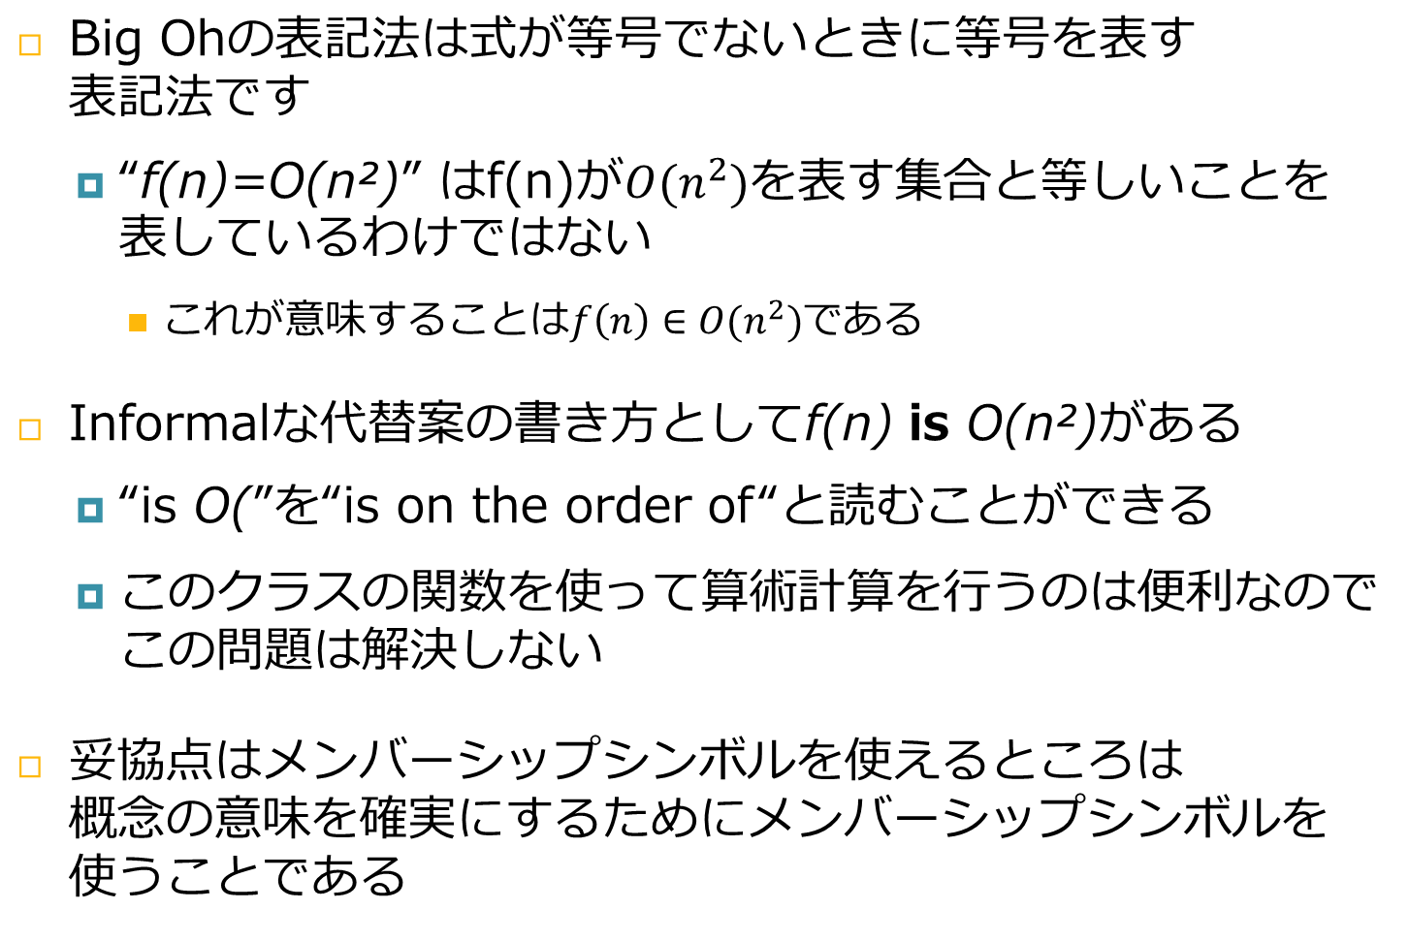
34."Big Oh“
Big Ohの表記法は式が等号でないときに等号を表す 表記法です
“f(n)=O(n²)” はf(n)が$O(n^{2})$を表す集合と等しいことを 表しているわけではない
これが意味することは$f\left(n\right)∈O(n^{2})$である
Informalな代替案の書き方としてf(n) is O(n²)がある
“is O(”を“is on the order of“と読むことができる
このクラスの関数を使って算術計算を行うのは便利なので この問題は解決しない
妥協点はメンバーシップシンボルを使えるところは 概念の意味を確実にするためにメンバーシップシンボルを 使うことである

Slide 71
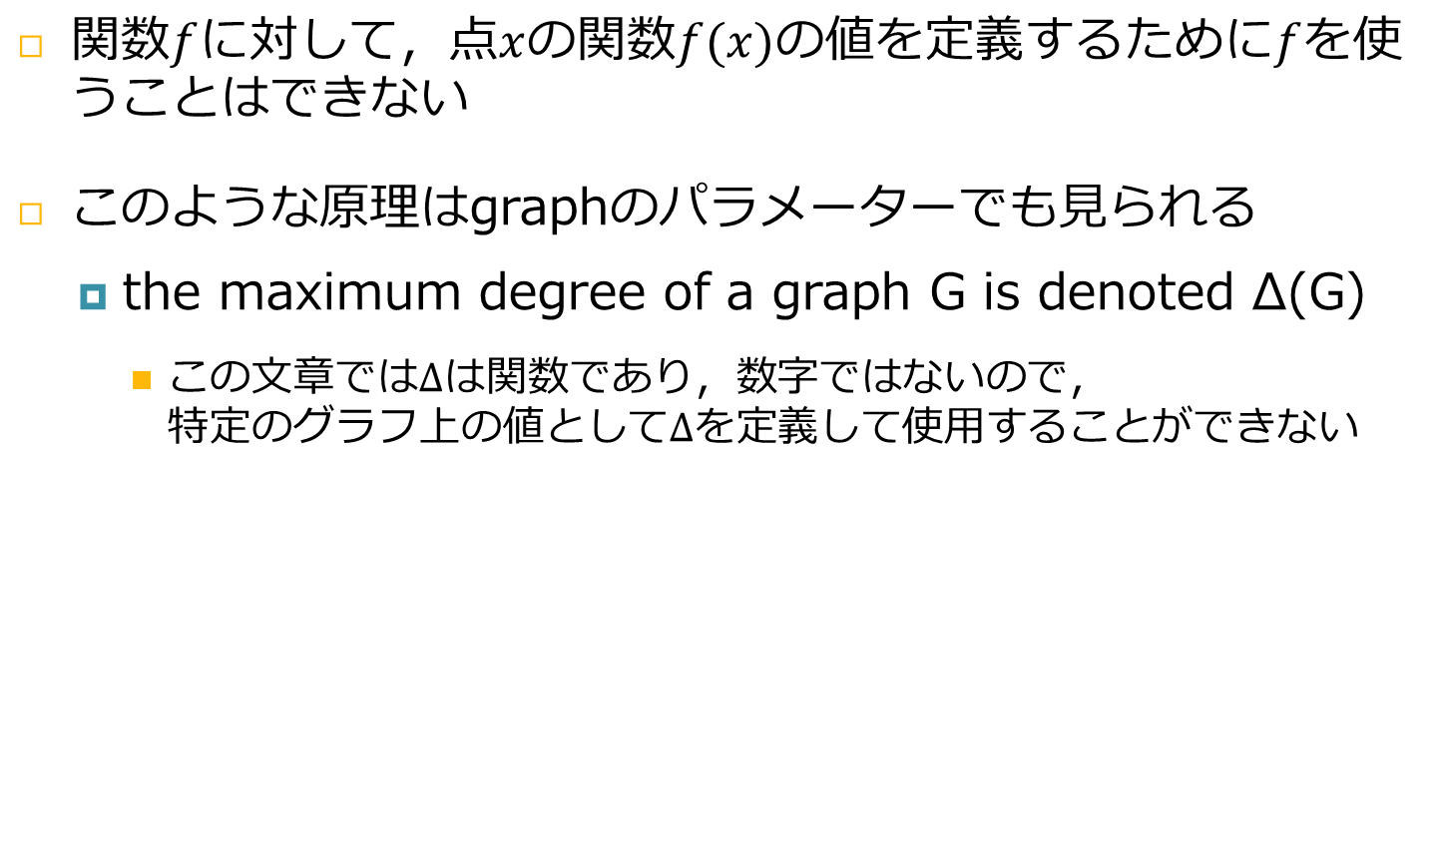
35.Operators vs. constants
関数$f$に対して，点$x$の関数$f(x)$の値を定義するために$f$を使うことはできない
このような原理はgraphのパラメーターでも見られる
the maximum degree of a graph G is denoted Δ(G)
この文章では$Δ$は関数であり，数字ではないので， 特定のグラフ上の値として$Δ$を定義して使用することができない

Slide 72
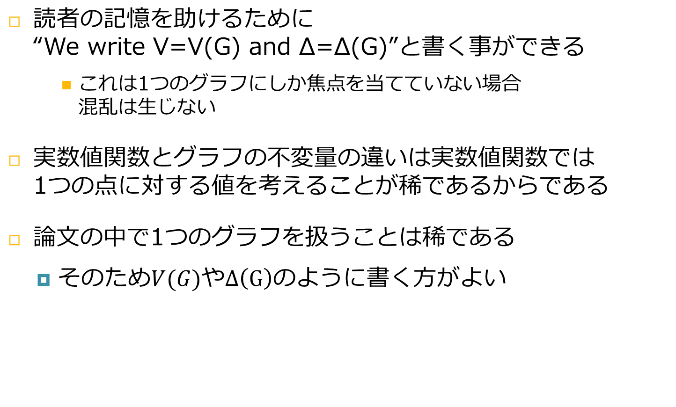
35.Operators vs. constants
読者の記憶を助けるために “We write V=V(G) and Δ=Δ(G)”と書く事ができる
これは1つのグラフにしか焦点を当てていない場合 混乱は生じない
実数値関数とグラフの不変量の違いは実数値関数では 1つの点に対する値を考えることが稀であるからである
論文の中で1つのグラフを扱うことは稀である
そのため$V(G)$や$Δ\left(G\right)$のように書く方がよい

Slide 73

35.Operators vs. constants
この問題は$Δ$の場合は別の意味でも使われるので 特によくない
$Δn$は$n$の値の変化量として使われるので$“Δn”$で 最大次数$Δ$と$n$のかけ算の意味で使うべきではない

Slide 74
36.Hyphens for parameters.
k connected graphs
k個のグラフがconnectedである
k-connected graphs
k-connectedの性質を持つグラフ
名詞を修飾するパラメーターとして使う場合は()で囲う 必要がある
(k+1)-connected graph

Slide 75
36.Hyphens for parameters
ハイフンは後続の単語を修飾するために使われる
k-cycle
n-vertex graph
p-group
ハイフンはグラフ理論で特に重要である
k-edge connected graph
k個の辺からなる連結グラフ
ハイフンがない場合は形容詞は名詞を修飾する
k-edge-connected graph
k個の辺が連結したグラフ

Slide 76
36.Hyphens for parameters
k-edge coloring
k個の辺のcoloring
k edge-coloring
k色を使った辺彩色
kが“edge-coloring”を修飾している

Slide 77
37.Vertex vs. edge terminology
グラフでは頂点に関する基本概念は辺に関する概念と 類似している
Connectivity
Chromatic number(彩色数)
頂点に関する概念の場合はvertexをつける必要はない
一方，辺に関する場合はedgeをハイフンでつなげる
edge-connectivity
Edge-chromatic -number

Slide 78
37.Vertex vs. edge terminology
Vertexの単語が問題になることがある
基本的なパラメーターではvertexで修飾するする 必要はない
Disjoint subgraph
辺と頂点が共有していない
Edge-disjoint
辺が共有していない
Vertex-disjoint
頂点が共有していない
この場合は単に”disjoint”と書く方がよい

Slide 79
38.Two-word adjectives
名詞を修飾する2語の単語はハイフンで繋がないといけない
最初の2つの単語が名詞である場合は必要である
"vertex-transitive“
特に多い例として“polynomial time algorithm”がある
正しくはPolynomial-time algorithm
修飾語として使わない場合はハイフンはなくなる
The algorithm runs in polynomial time
別の例
graph-theoretic techniques
straight-line drawing

